Slide 1
벤치마킹리서치_마이페이지
롯데시네마
마이페이지
윤백천

Slide 2
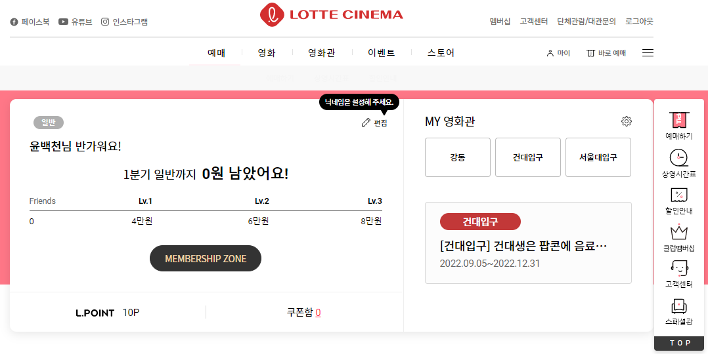
마이페이지_메인_상단
마이페이지의 상단은
회원의 기본정보를
나타냅니다.
이 상단부분은 마이페이지의 다른 기능을 이용할때도
고정으로 제공합니다.
MY 영화관은 이용한
영화관, 현재위치에서
가까운 영화관을 제공하며,
현재 위치에서 가까운
영화관의 이벤트정보 또한
제공해드립니다.
쿠폰함과, 포인트 클릭 시
해당 기능페이지로 이동합니다.

Slide 3
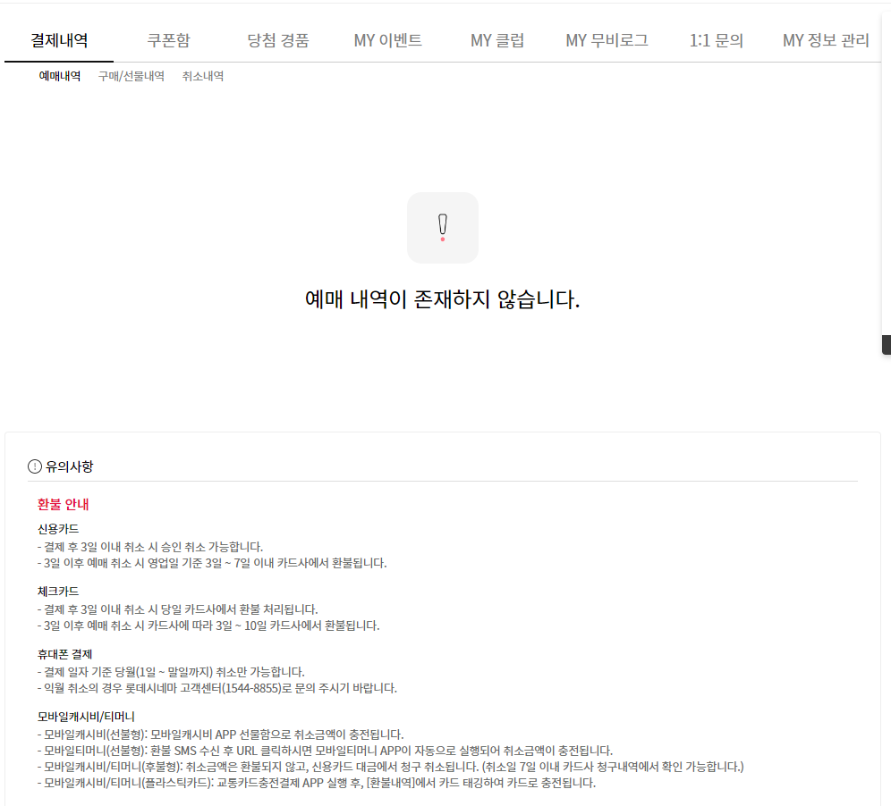
마이페이지_메인_하단
마이페이지 첫 접속시 하단부분은
기본적으로 결제내역의 예매내역을
제공하며, 최하단에는 각 기능별 탭의
유의사항 및 안내사항을 권고합니다.
예매내역 기능에선 회원의 예매내역에
대한 기본정보를 제공하며 해당 예매내역
클릭 시 해당하는 상세정보를 제공하는
페이지로 이동됩니다.

Slide 4
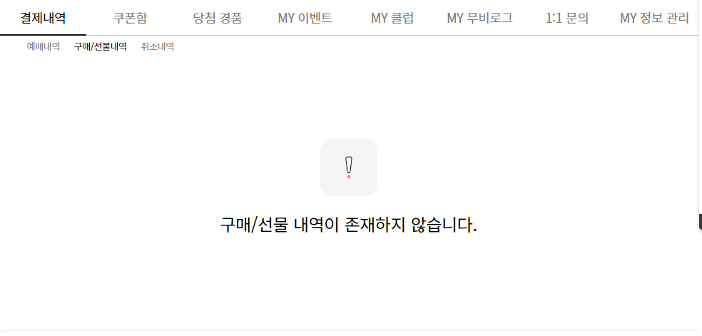
마이페이지_구매/선물내역
구매/선물내역 기능에서는
회원의 최근 구매/선물내역에
대한 정보를 제공하며,
클릭 시 상세정보 열람이
가능합니다.
취소내역 또한 동일하게
예매, 구매/선물내역의 취소된
내역들을 기본정보만 나타낸
리스트 타입으로 나타내며
클릭 시 상세정보 열람이
가능합니다.

Slide 5
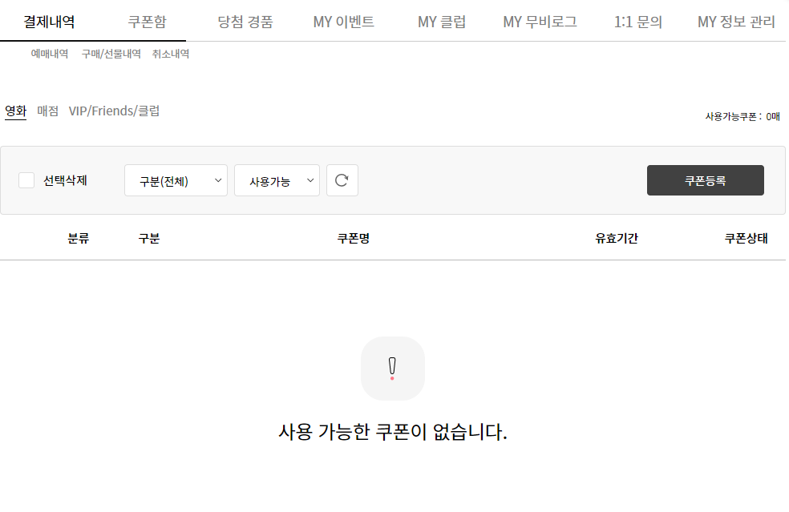
마이페이지_쿠폰함
쿠폰함에서는 대분류로
영화, 매점, VIP 로 나뉘며
클릭 시 화면에 보이는 기능이
대분류에 맞게 변화되어
제공됩니다. 이후 제공된 박스의
분류에 맞게 박스의 내용을
설정 후 화면에 체크된
새로고침 버튼을 누르면
검색이 실행됩니다.
“선택삭제” 기능을 이용하여
등록된 쿠폰의 삭제가 가능하고
“쿠폰등록“ 버튼을 클릭하여
쿠폰등록이 가능합니다.
새로고침

Slide 6
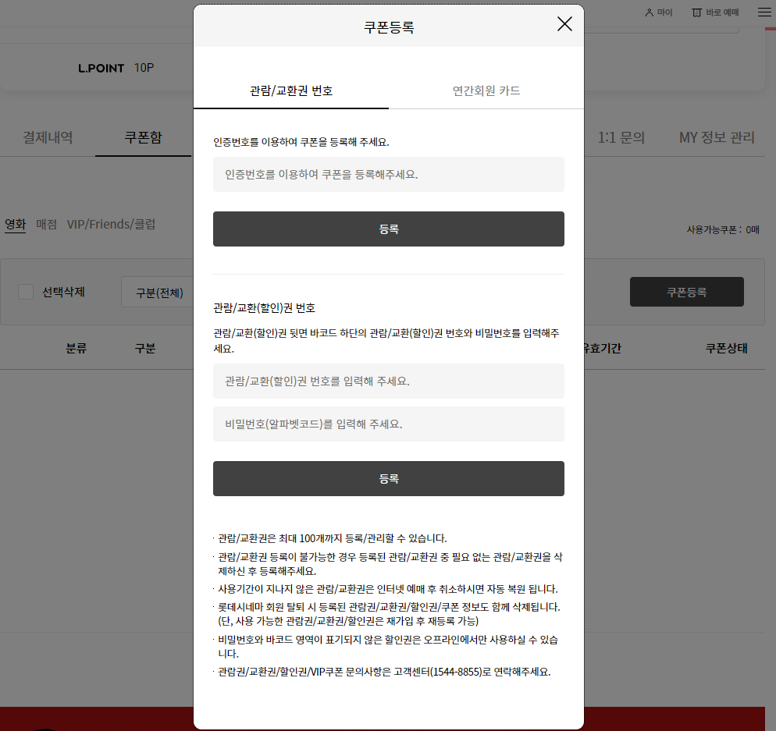
마이페이지_쿠폰함
쿠폰함의 쿠폰등록 버튼 클릭 시
새 팝업창이 생성되며,
해당 팝업창을 통해 쿠폰등록이
가능합니다.

Slide 7
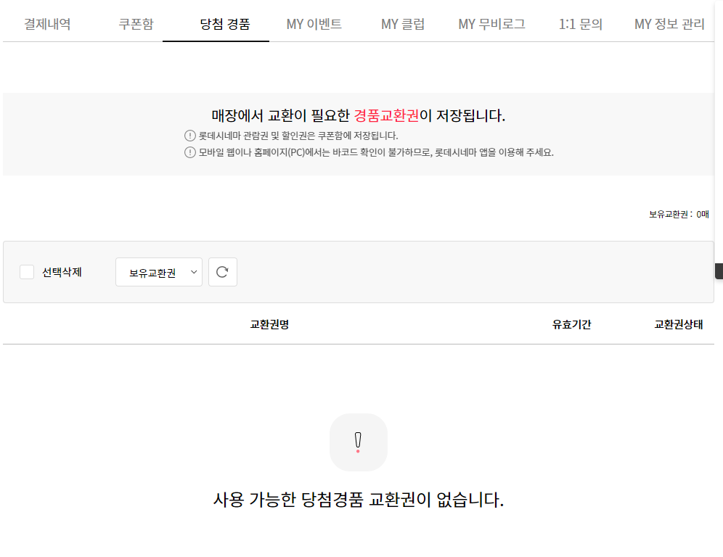
마이페이지_당첨페이지
당첨 / 경품 탭에서는 이벤트에
당첨된 상품들을 보관하는 기능을
제공합니다.
해당 탭 기능에서 당첨된 이벤트상품의 내역을 확인 가능하며 상품의
기본 정보내역을 확인 가능합니다.
선택삭제로 보유한 상품을
삭제 가능한 기능이 있습니다.

Slide 8
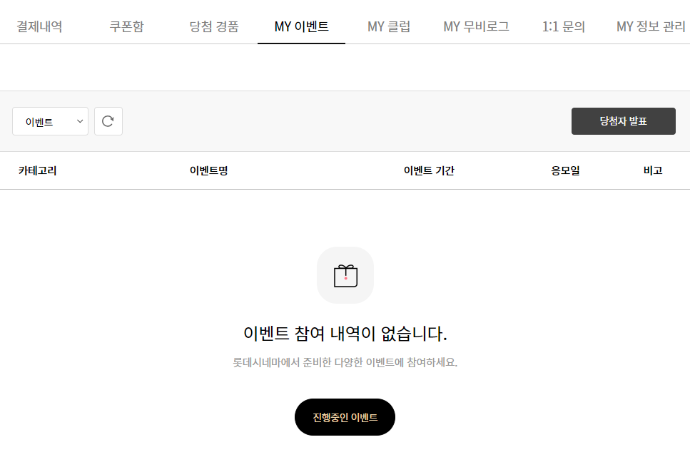
마이페이지_MY 이벤트
해당 MY이벤트 탭에서는
회원의 참가한 이벤트 내역의
정보들을 제공해드립니다.
제공되는 이벤트를 클릭 시
해당 진행중인 이벤트페이지로
이동되며,
“당첨자 발표＂버튼을 누르면
종료된 이벤트 페이지로
이동합니다.

Slide 9
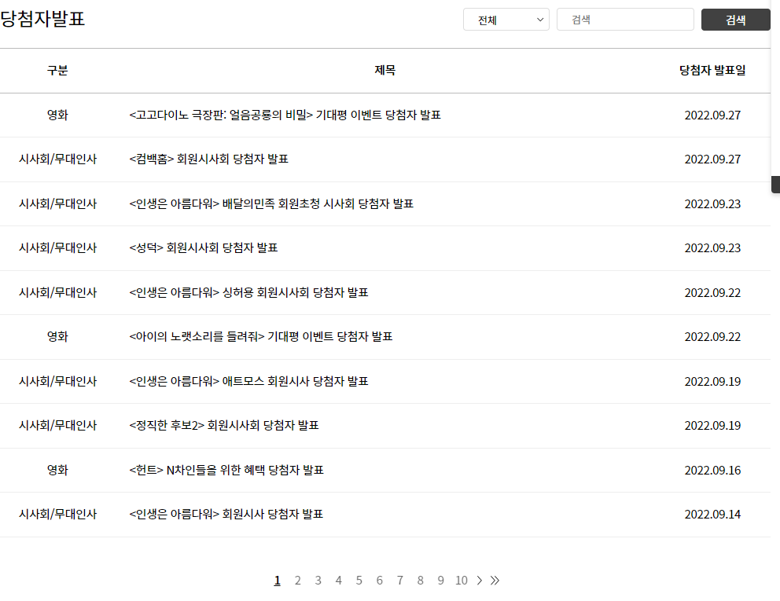
마이페이지_MY이벤트_당첨자발표
당첨자 발표 버튼 클릭 시 화면에 보이는
페이지로 이동됩니다.
원하시는 이벤트를 클릭 시 해당
본문 게시글 페이지로 이동됩니다.

Slide 10
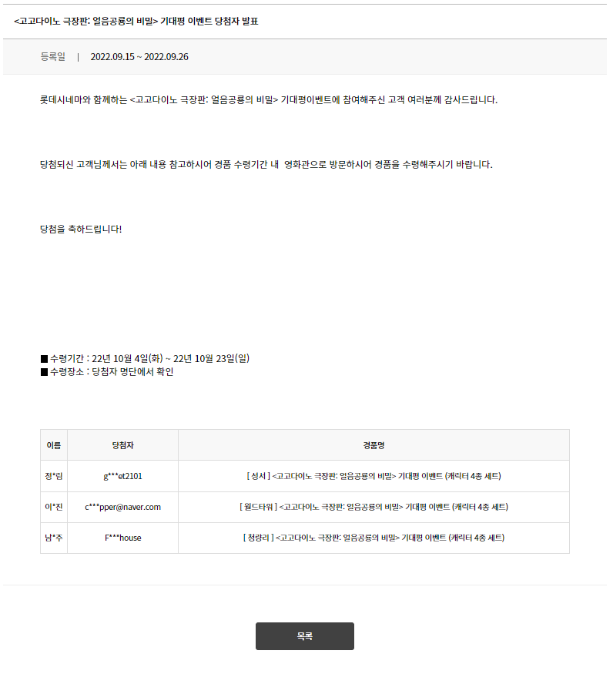
마이페이지_MY이벤트_당첨자발표
당첨자발표 게시글의 본문입니다.
안내문과 수령기간, 수령장소에
대한 설명과 당첨자 목록이
제공됩니다.

Slide 11
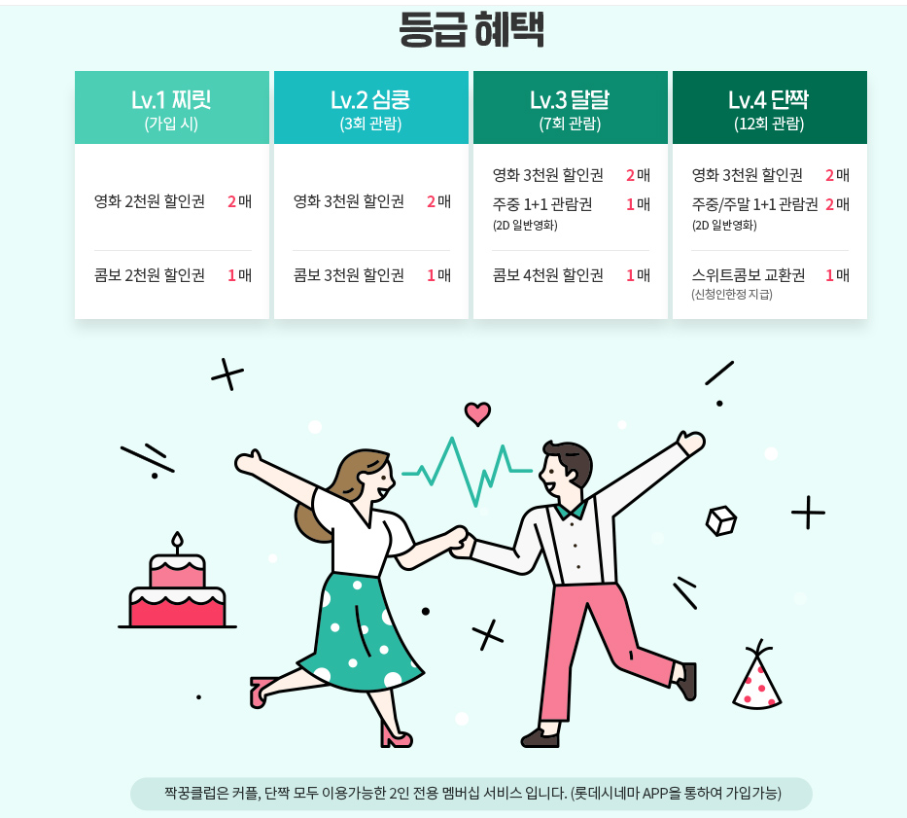
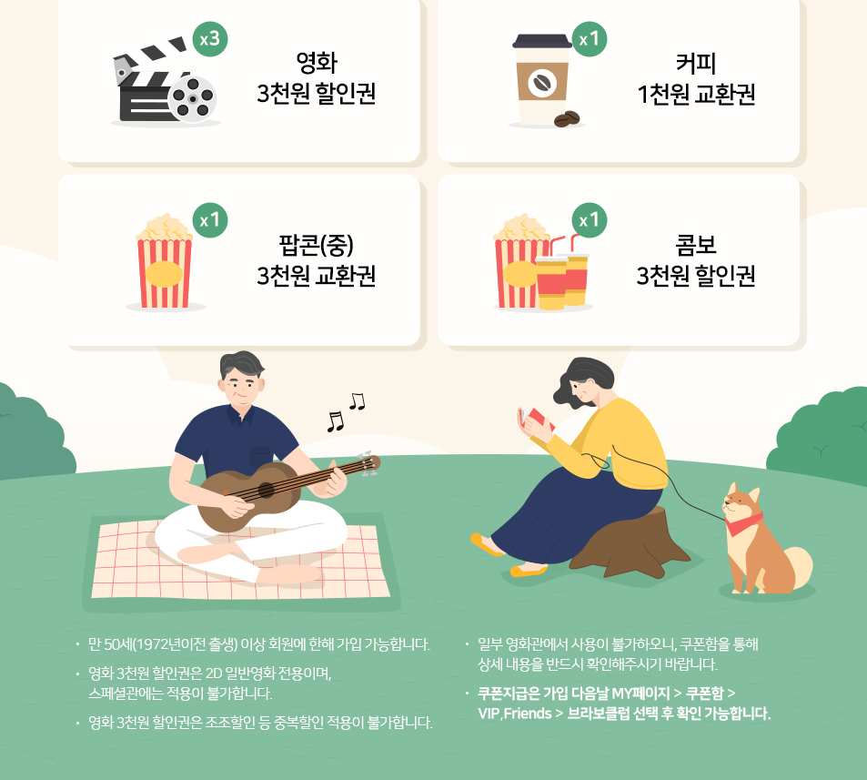
마이페이지_MY클럽
짝꿍클럽
브라보클럽
MY클럽이란
연령별 혜택을 제공해주는 서비스입니다.
해당 화면과 같이
연령대별로 각 혜택을
제공하는 서비스이며
이외에도 학생을
대상으로 하는 틴틴클럽
이라는 서비스도
제공합니다.

Slide 12
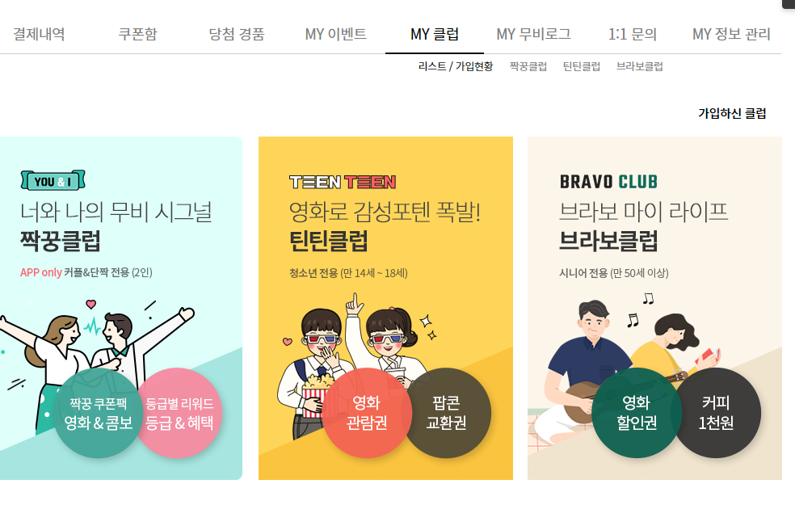
마이페이지_MY클럽
리스트/가입현황 탭에서는
가입한 클럽의 현황 및
진행중인 클럽에 대한
정보를 확인 가능합니다.

Slide 13
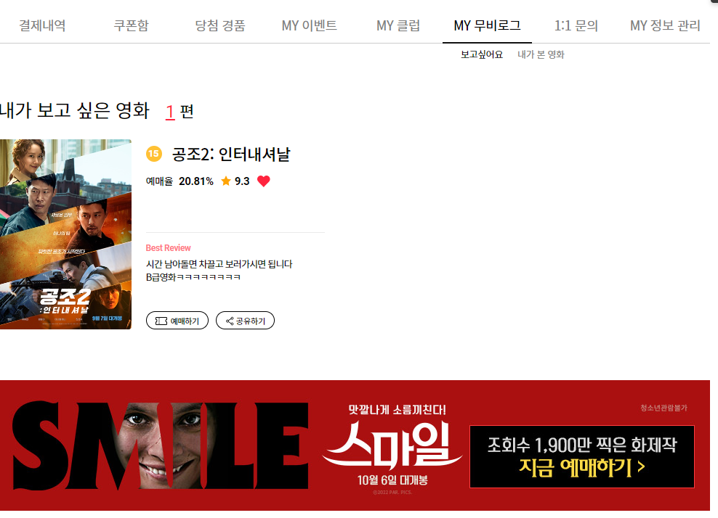
마이페이지_MY무비로그
보고싶어요 탭에서는 회원이
사전에 보고싶은 영화에 “찜“ 이라는
설정을 해둔 영화 리스트 내역의 정보를
제공하는 탭입니다.
해당 영화제목을 클릭 시 상세정보페이지로
이동되며 예매하기를 클릭 시 예매페이지,
공유하기를 클릭 시 SMS와 연동이됩니다.
만약 설정해둔 영화가 없으면
해당된 영화가 없다는 텍스트가 제공되며
높은 예매순의 영화 4개가 추천됩니다.

Slide 14
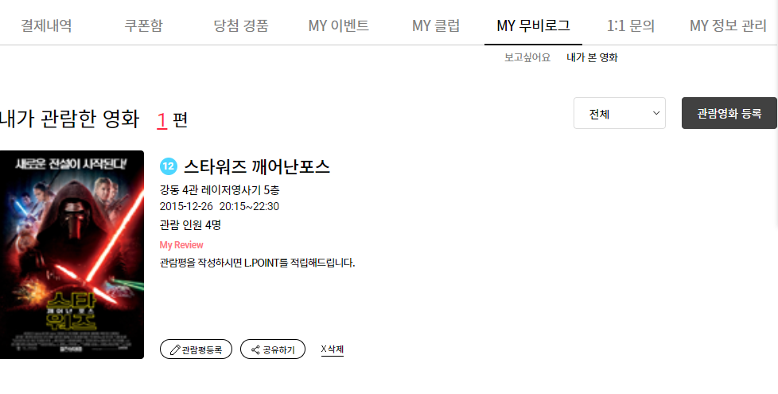
마이페이지_MY무비로그
내가 본 영화 탭에서는
회원이 본 영화내역의
정보를 제공해드립니다.
제목을 클릭 시 상세정보
페이지로 이동되며,
관람평 등록 클릭 시
관람평 페이지로
이동됩니다.
만약 시청한 영화가
제공되지 않을 경우
“관람영화 등록“ 버튼을
눌러 관람한 영화 내역에
추가가 가능합니다.

Slide 15
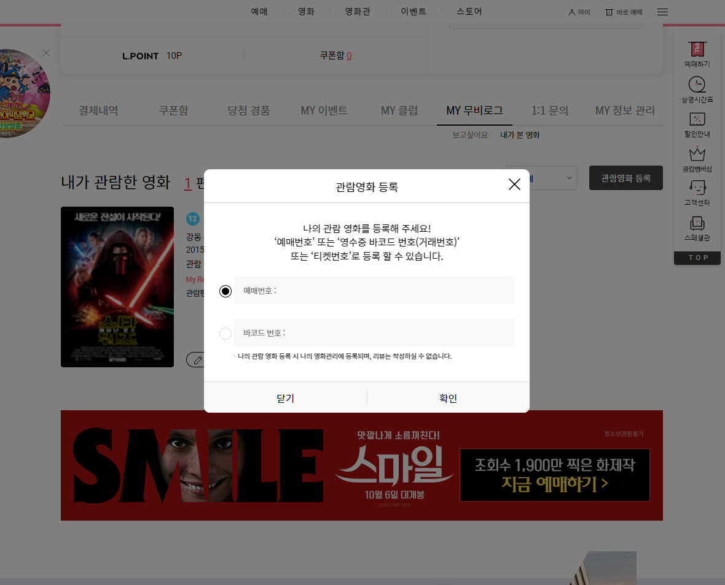
마이페이지_MY무비로그
관람영화 등록 버튼 클릭 시
새 팝업창이 생성되며,
예매번호 및 바코드번호를
등록시 내역에 추가가됩니다.
하지만 관람평은 작성이
불가능합니다.

Slide 16
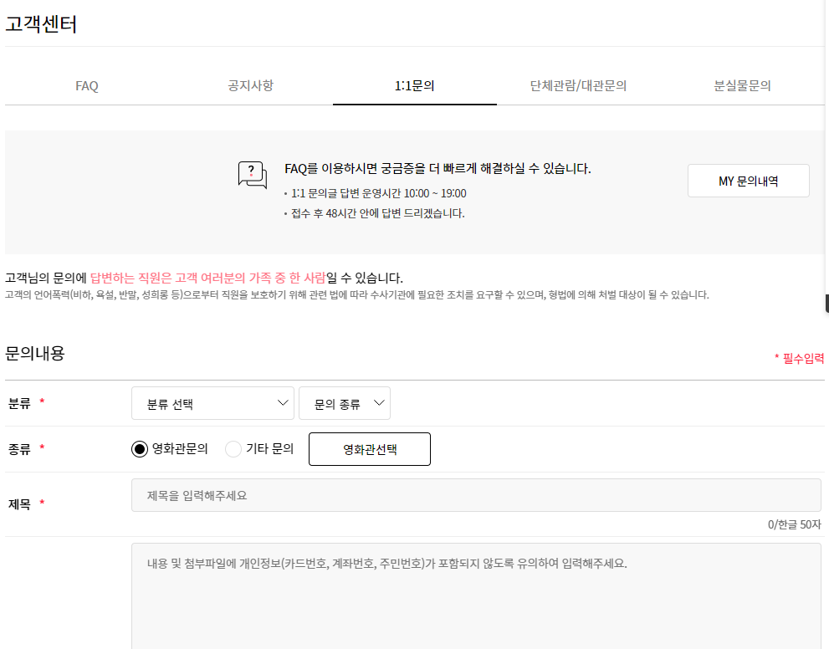
마이페이지_1:1문의
1:1문의 탭 클릭 시
해당 고객센터 페이지로
이동합니다.

Slide 17
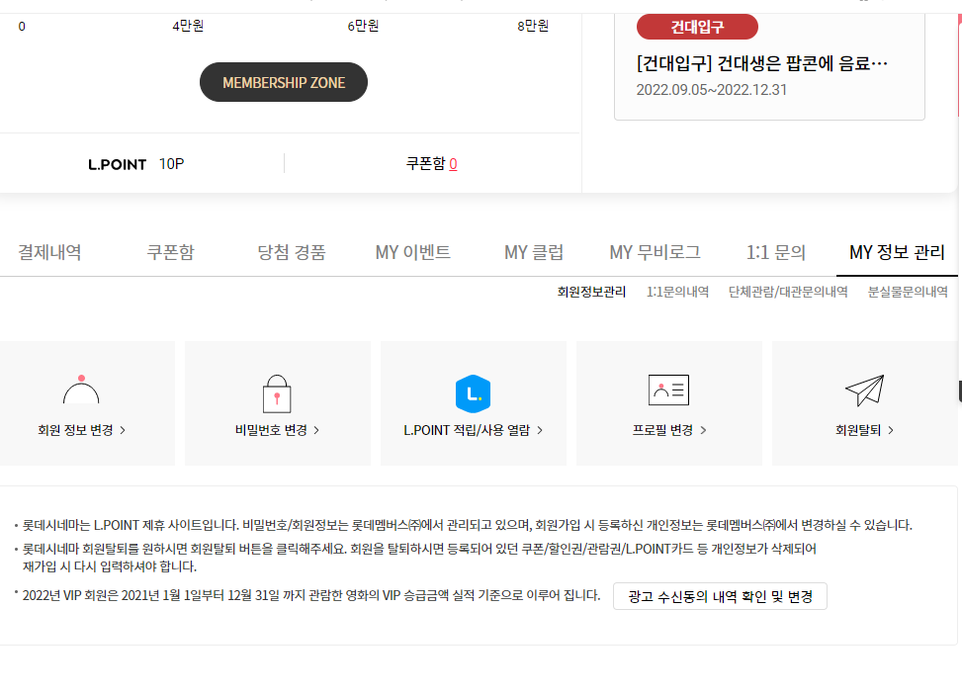
마이페이지_MY 정보 관리
MY 정보 관리 탭 클릭 시
해당 기능을 제공해줍니다.
각 기능을 클릭 시 해당되는 기능의
페이지로 이동합니다.

Slide 18
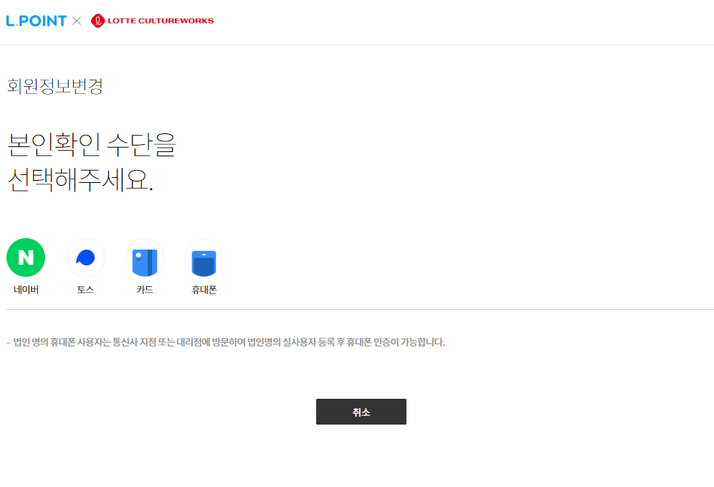
마이페이지_MY 정보 관리
회원 정보 변경 클릭 시
화면에 보이는 본인인증 화면으로
이동합니다.

Slide 19
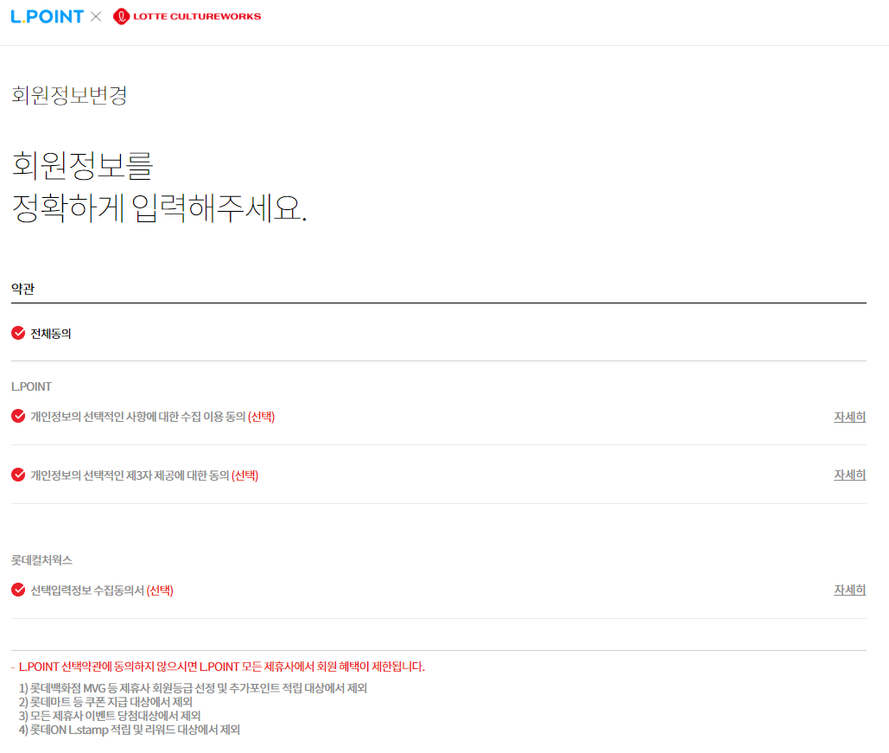
마이페이지_MY 정보 관리_회원정보변경
회원 정보 변경 페이지의 상단부분은
회원 가입시 선택했던 개인정보제공
동의의 필수 부분이 아닌 선택부분에
대한 수정이 가능합니다.

Slide 20
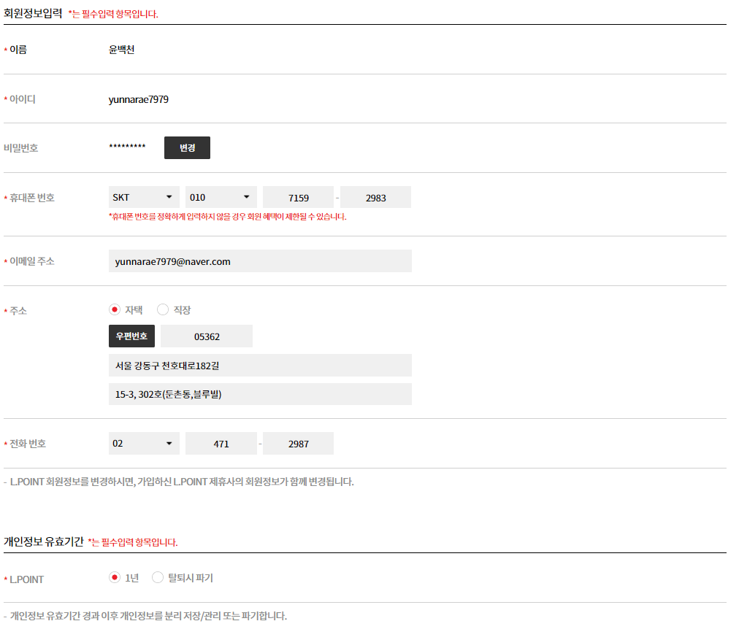
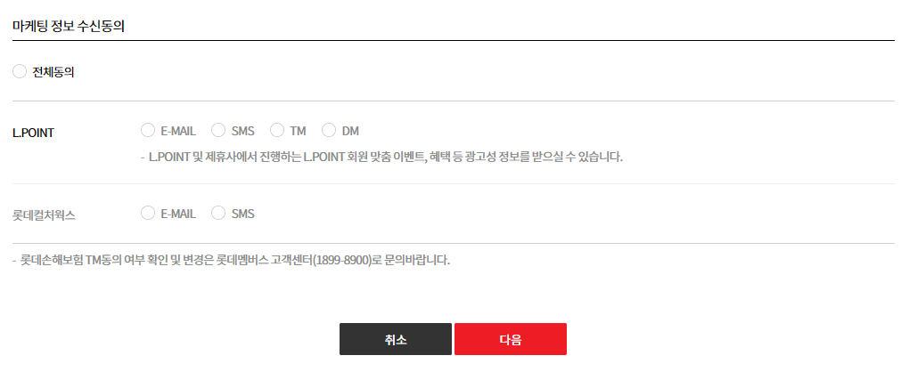
마이페이지_MY 정보 관리_회원정보변경
하단부분에서는
기본적인 정보의 변경 및
개인정보 유효기간에 대한
변경이 가능합니다.
변경 완료 후 최하단의 다음버튼을
누르면 알림창과 함께 완료 페이지로
이동됩니다.
최하단

Slide 21
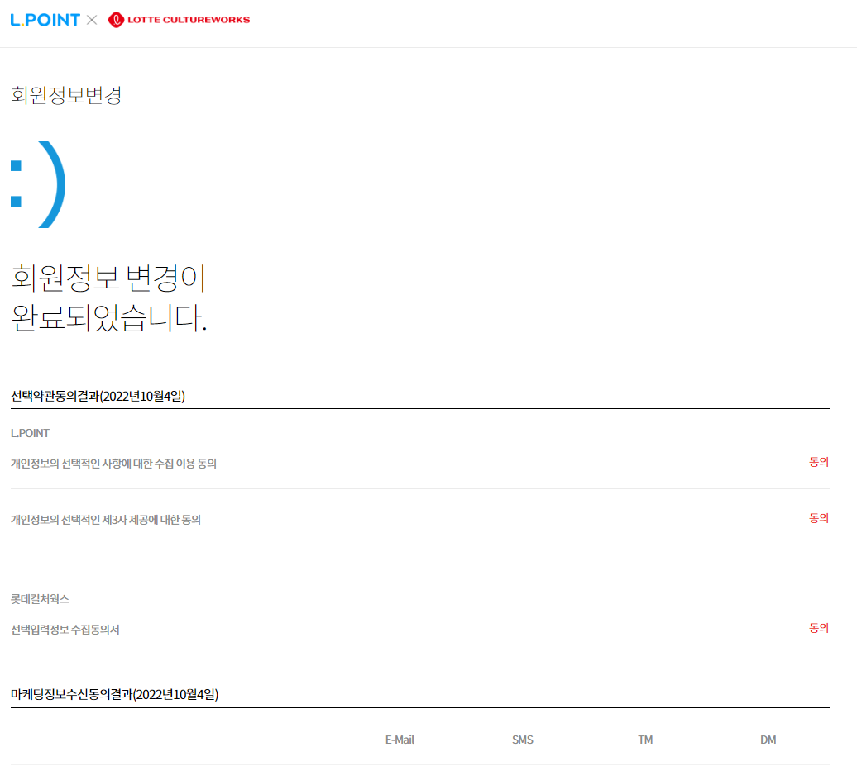
마이페이지_MY 정보 관리_회원정보변경_완료페이지

Slide 22
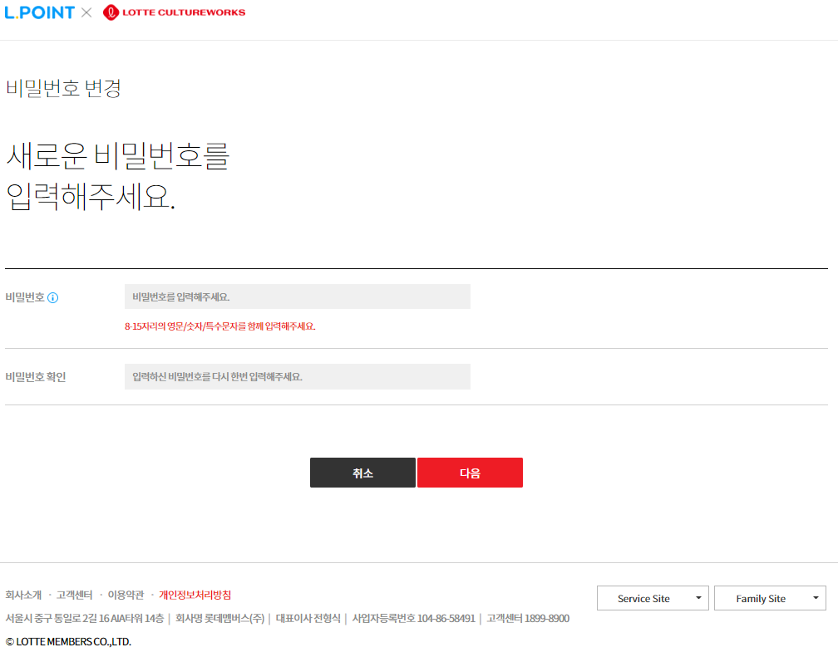
마이페이지_MY 정보 관리_비밀번호변경
비밀번호 변경 클릭 시
회원 정보 변경과 동일한 본인인증
과정을 거치며, 해당 페이지로
이동합니다.
“다음”버튼을 클릭 시 회원 정보 변경과 동일한 완료페이지로 이동됩니다.

Slide 23
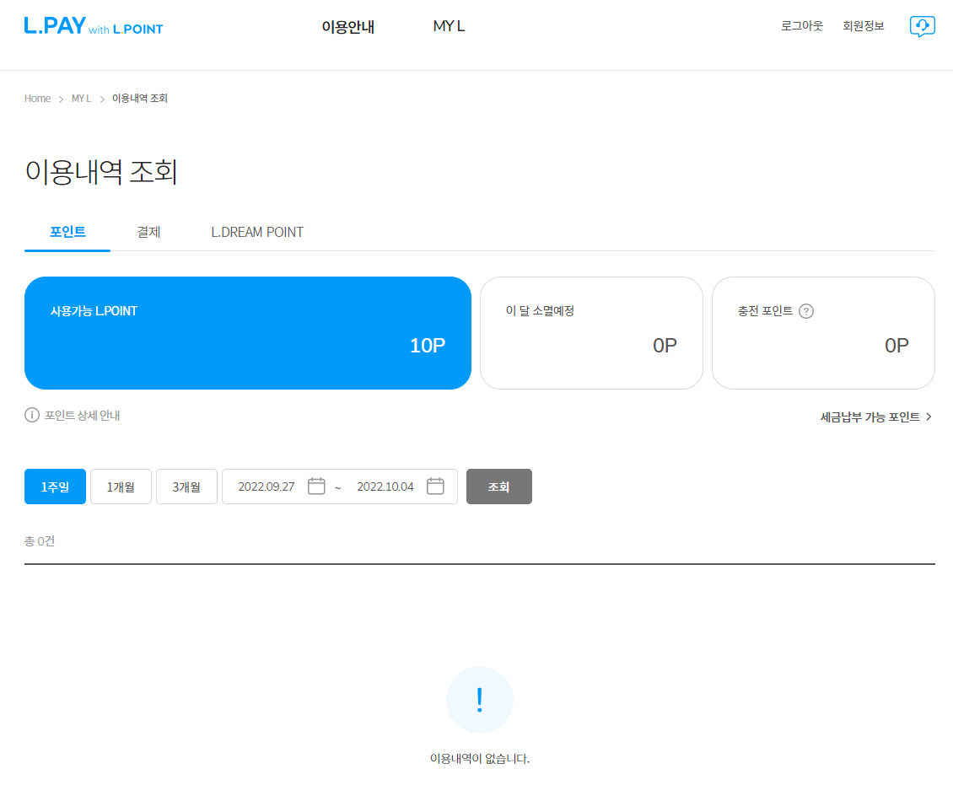
마이페이지_MY 정보 관리_포인트
L.POINT 클릭 시 해당 페이지로
이동합니다.
해당 페이지에선 포인트에 대한
정보 내역 조회 및 접근이
가능합니다.

Slide 24
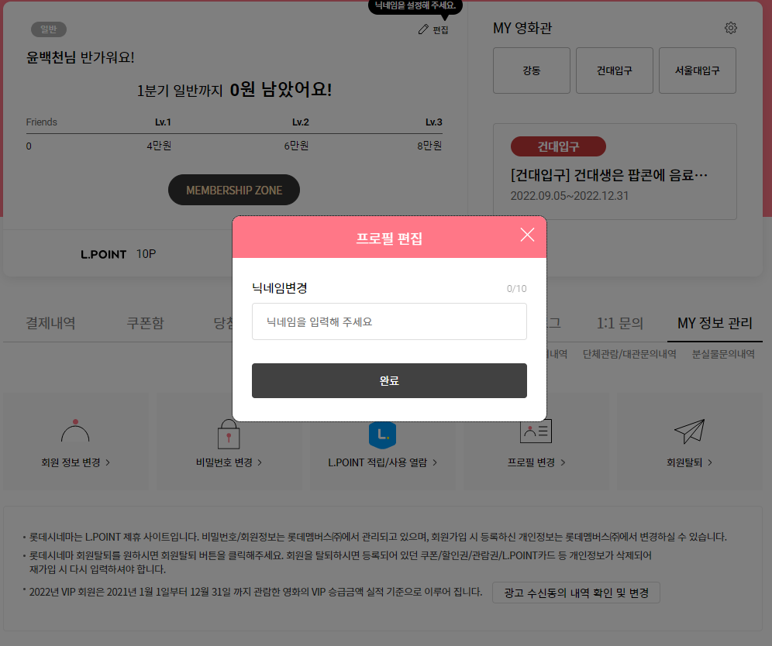
마이페이지_MY 정보 관리_닉네임변경
프로필 변경 클릭 시
화면에 보이는 새 팝업창이
생성되며, 닉네임 변경이 가능합니다.

Slide 25
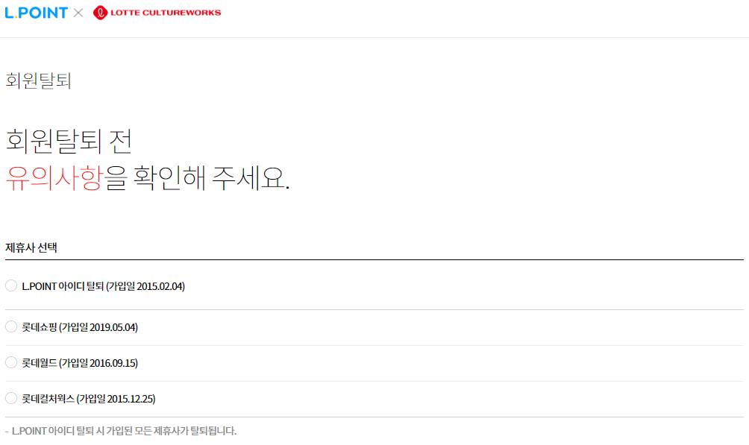
마이페이지_MY 정보 관리_회원탈퇴
회원탈퇴 클릭 시
해당 페이지로 이동합니다.
화면에 보이는 이미지는
회원탈퇴 페이지의
상단부분입니다.
탈퇴할 제휴사를 선택
가능하며, L.POINT 선택 시
모든 제휴사 탈퇴가
진행됩니다.

Slide 26
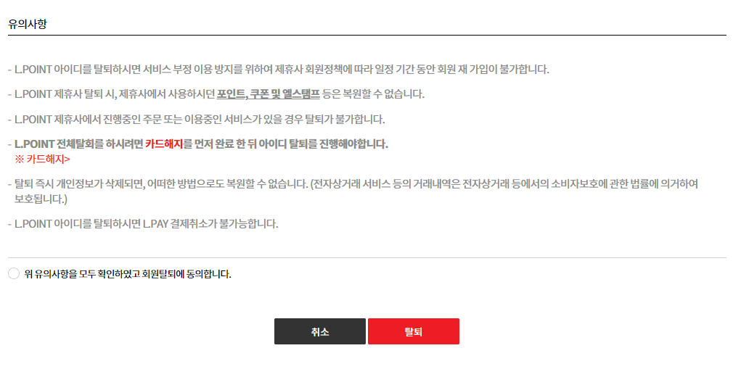
마이페이지_MY 정보 관리_회원탈퇴
회원탈퇴 하단부분입니다.
탈퇴에 대한 유의사항을
안내해드리며,
“
위 유의사항을 모두 확인
하였고 회원탈퇴에 동의합니다.
“
라는 안내문의 체크가
필요합니다.
미체크시 탈퇴는 진행되지
않습니다.

Slide 27
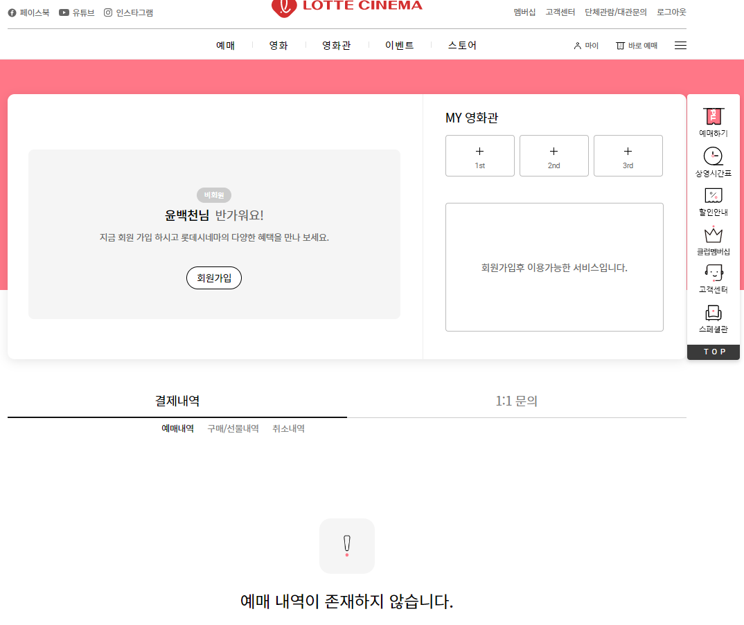
마이페이지_비회원 마이페이지
해당 화면은 사이트 이용자가
비회원 로그인을 했을 시 제공되는
마이페이지 화면입니다.

